Slide 1
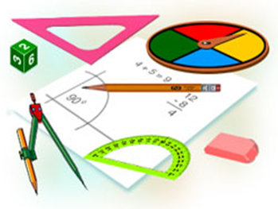
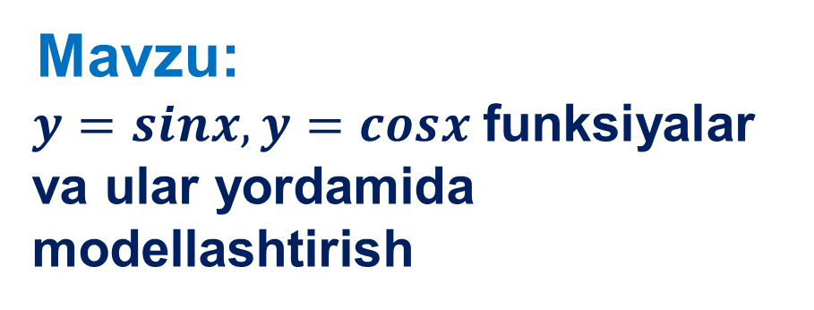
Algebra
10-sinf
Mavzu:
$y=sinx, y=cosx$funksiyalar va ular yordamida modellashtirish

Slide 2
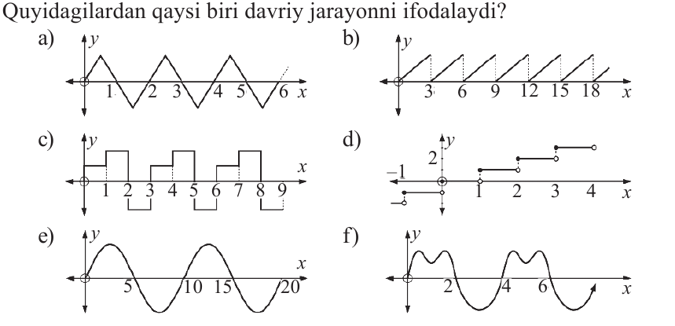
Mustaqil bajarish uchun berilgan mashqlarni tekshirish
115-mashq. Quyidagilardan qaysi biri davriy jarayonni ifodalaydi?
a) davriy;
b) davriy;
c) davriy;
d) davriy emas;
e) davriy;
f) davriy

Slide 3
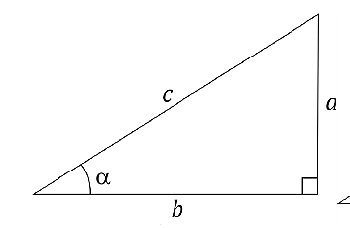
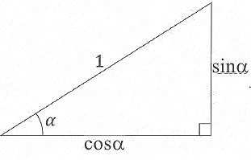
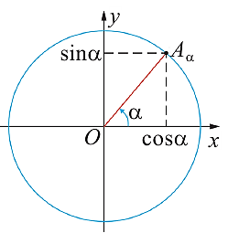
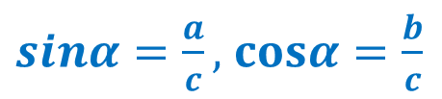

$y=sinx, y=cosx$funksiyalar
To‘g‘ri burchakli uchburchakda a, b − katetlar, c − gipotenuza bo‘lsin. α deb a katetga qarama-qarshi burchakni belgilaymiz (1- rasmga qarang).
Gipotenuzani 1 deb olsak, 1- rasm 2-rasmdagi ko‘rinishni oladi.
1- rasm
$sinα=\frac{a}{c},$ $cosα=\frac{b}{c}$
2- rasm
3- rasm
$a=c∙sinα,$ $b=c∙cosα$

Slide 4
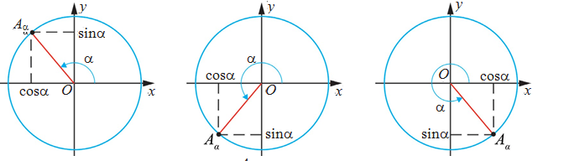
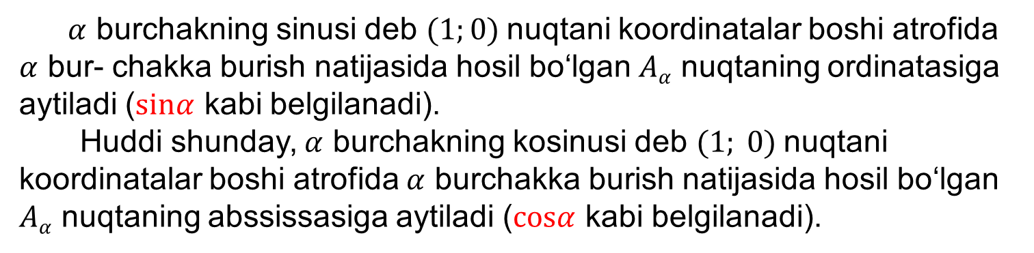
$y=sinx, y=cosx$funksiyalar
$α$ burchakning sinusi deb $(1;0)$nuqtani koordinatalar boshi atrofida $α$ bur- chakka burish natijasida hosil bo‘lgan $Aα$ nuqtaning ordinatasiga aytiladi ($sinα$ kabi belgilanadi).
Huddi shunday, $α$ burchakning kosinusi deb $(1; 0)$nuqtani koordinatalar boshi atrofida $α$ burchakka burish natijasida hosil bo‘lgan $Aα$ nuqtaning abssissasiga aytiladi ($cosα$ kabi belgilanadi).

Slide 5
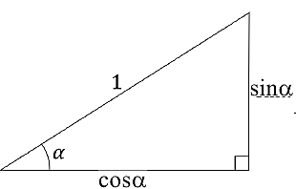

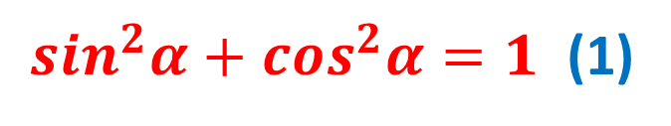

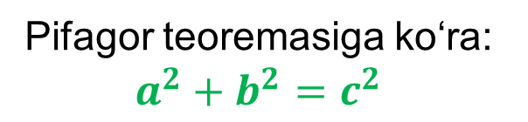

$y=sinx, y=cosx$funksiyalar
Pifagor teoremasiga ko‘ra: $a^{2}+b^{2}=c^{2}$
$$a=c∙sinα=sinα$$
$$b=c∙cosα=cosα$$
$\sin^{2}α+\cos^{2}α=1$ (1)
(1)– asosiy trigonometrik ayniyat o‘rinli, bunda $0°≤α≤360°.$
$α$ markaziy burchakka mos yoy uzunligining o‘sha yoy radiusiga nisbati shu burchakning radian o‘lchovi deyiladi.
Graduslarda berilgan α burchakning radian o‘lchovi $\frac{π}{{180}^{0}}α$ ga teng.
Radianlarda berilgan α burchakning gradus o‘lchovi $\frac{{180}^{0}}{π}α$ ga teng.

Slide 6
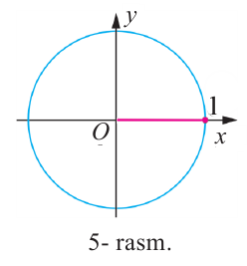
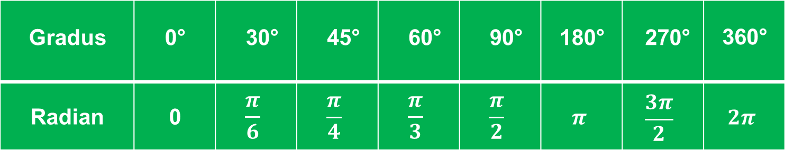
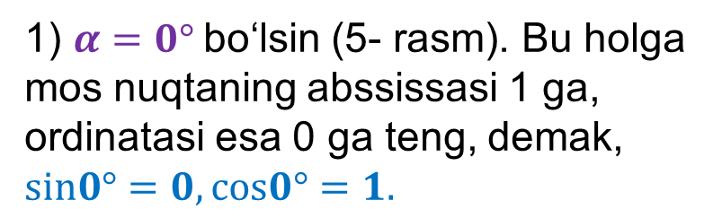
$y=sinx, y=cosx$funksiyalar
Ko‘p uchraydigan burchaklarning radian o‘lchovlari jadvalini keltiramiz:
Gradus | 0° | 30° | 45° | 60° | 90° | 180° | 270° | 360°
Radian | 0 | $$\frac{π}{6}$$ | $$\frac{π}{4}$$ | $$\frac{π}{3}$$ | $$\frac{π}{2}$$ | $$π$$ | $$\frac{3π}{2}$$ | $$2π$$
Ayrim α burchaklar sinusi va kosinusi qiymatlarini topaylik.
1) $α=0°$bo‘lsin (5- rasm). Bu holga mos nuqtaning abssissasi 1 ga, ordinatasi esa 0 ga teng, demak, $sin0°=0, cos0°=1.$

Slide 7
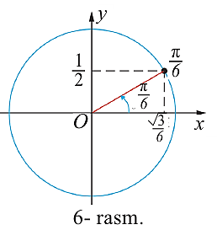
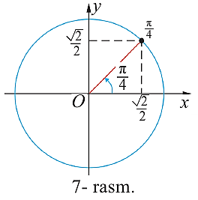
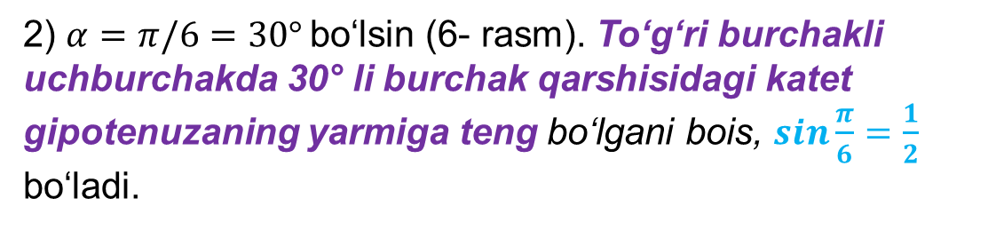
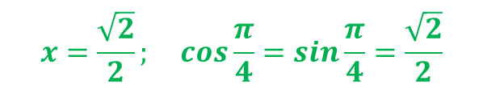

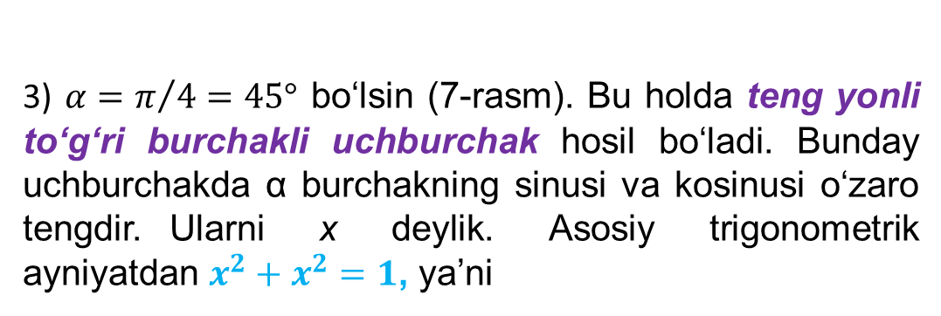
$y=sinx, y=cosx$funksiyalar
2) $α=π/6=30°$bo‘lsin (6- rasm). To‘g‘ri burchakli uchburchakda 30° li burchak qarshisidagi katet gipotenuzaning yarmiga teng bo‘lgani bois, $sin\frac{π}{6}=\frac{1}{2}$ bo‘ladi.
$$cos\frac{π}{6}=\sqrt{(1−{\left(\frac{1}{2}\right)}^{2}}=\frac{\sqrt{3}}{2}$$
3) $α=π/{4=45°}$ bo‘lsin (7-rasm). Bu holda teng yonli to‘g‘ri burchakli uchburchak hosil bo‘ladi. Bunday uchburchakda α burchakning sinusi va kosinusi o‘zaro tengdir. Ularni x deylik. Asosiy trigonometrik ayniyatdan $x^{2}+x^{2}=1$, ya’ni
$$x=\frac{\sqrt{2}}{2}; cos\frac{π}{4}=sin\frac{π}{4}=\frac{\sqrt{2}}{2}$$

Slide 8
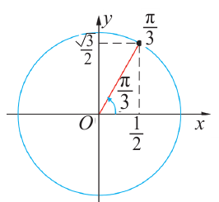
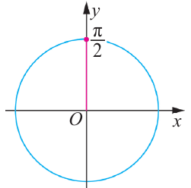

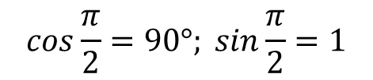

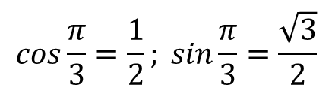
$y=sinx, y=cosx$funksiyalar
$$cos\frac{π}{3}=\frac{1}{2}; sin\frac{π}{3}=\frac{\sqrt{3}}{2}$$
4) $α=\frac{π}{3}=60°$
$$cos\frac{π}{2}=90°; sin\frac{π}{2}=1$$
5) $α=\frac{π}{2}=90°$

Slide 9
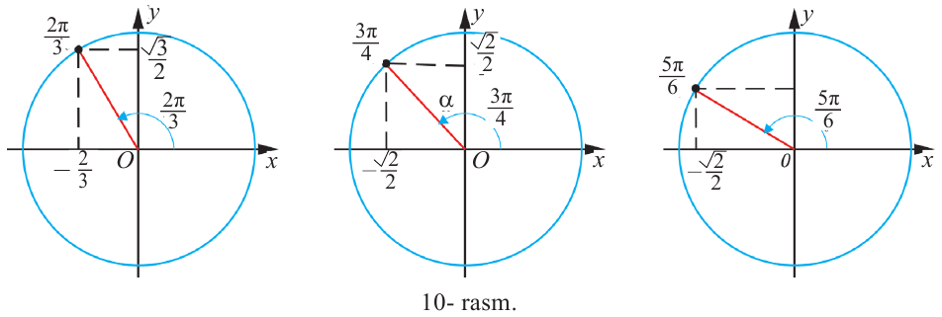
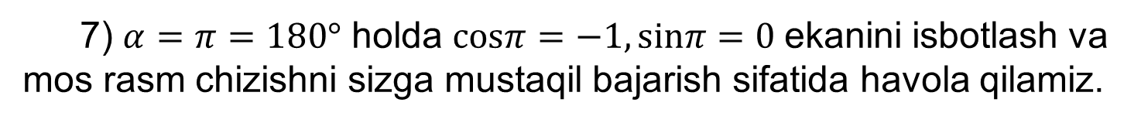
$y=sinx, y=cosx$funksiyalar
6) $2π/3=120°, 3π/4=135°, 5π/6=150°$bo‘lgan hollarni qaraylik.
7) $α=π=180°$ holda $cosπ=−1, sinπ=0$ekanini isbotlash va mos rasm chizishni sizga mustaqil bajarish sifatida havola qilamiz.

Slide 10
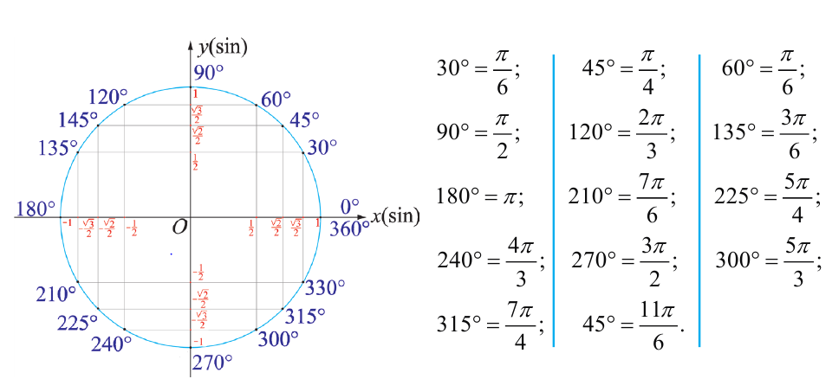
$y=sinx, y=cosx$funksiyalar

Slide 11
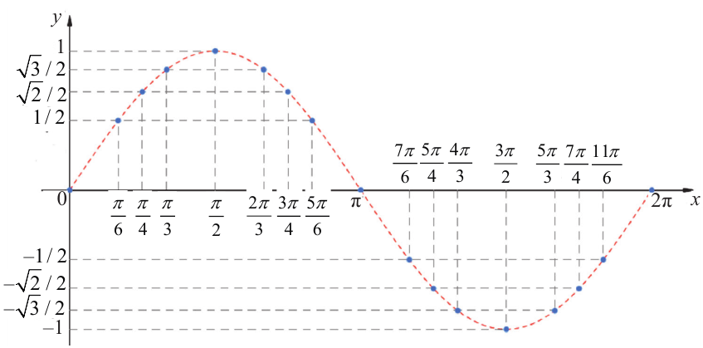
$y=sinx, y=cosx$funksiyalar
Yuqoridagi qiymatlardan foydalanib $y=sinx$ funksiyalar grafiklarini [0; 2π] oraliqda yasasayamiz.

Slide 12
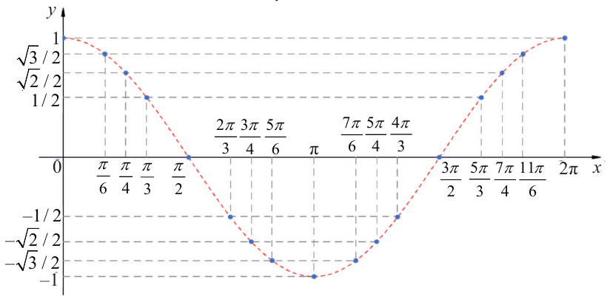
$y=sinx, y=cosx$funksiyalar
Yuqoridagi qiymatlardan foydalanib $y=cosx$funksiyalar grafiklarini [0; 2π] oraliqda yasasayamiz.

Slide 13
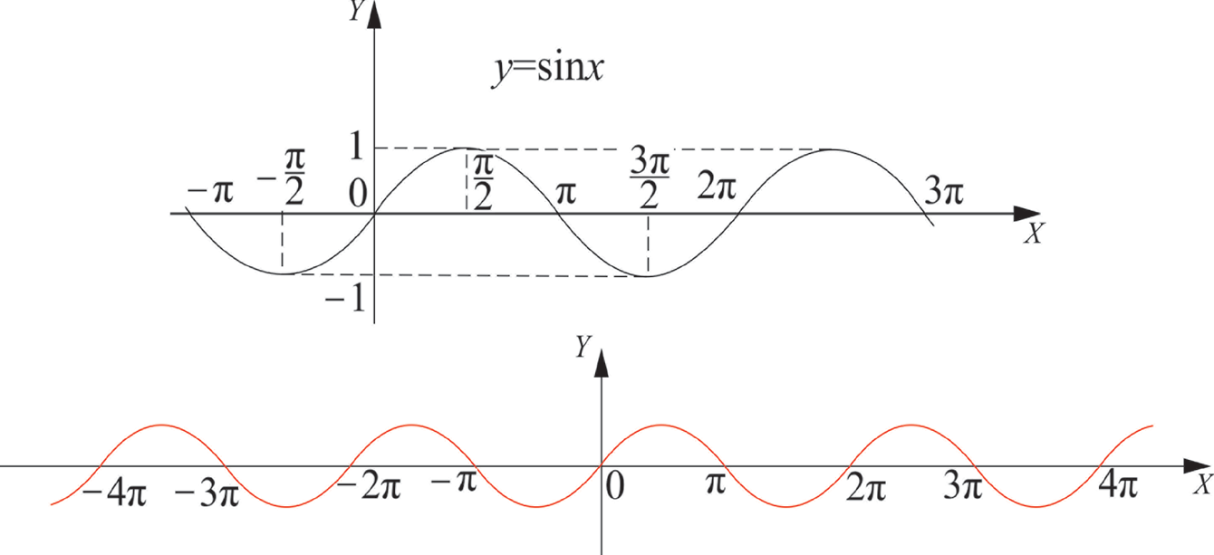

$y=sinx, y=cosx$funksiyalar
Bu grafiklarni davriy ravishda davom ettirib, $y=sinx, y=cosx$funksiyalar- ning grafiklarini hosil qilamiz (14 va15-rasmlar).
14-rasm. $y=sinx, xεR$

Slide 14
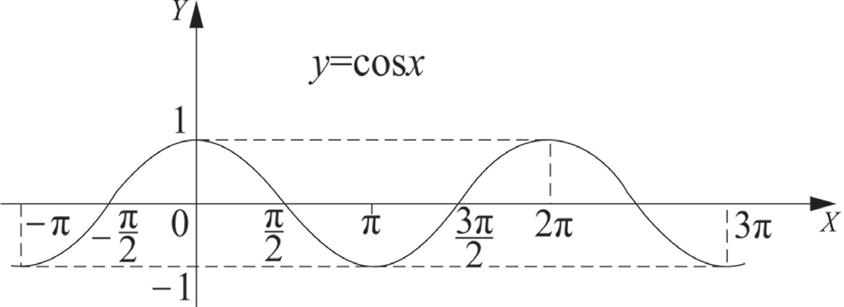
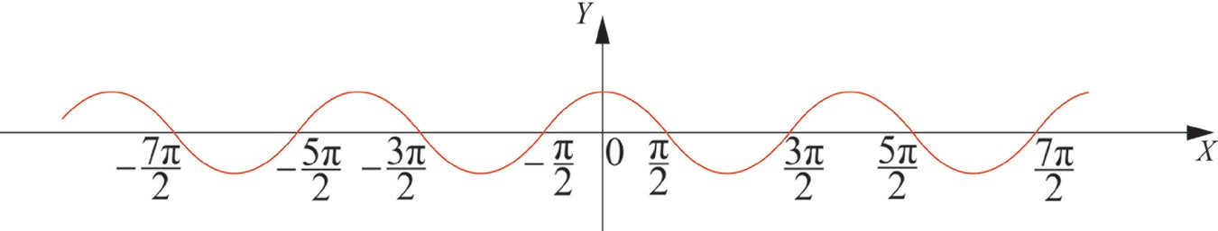

$y=sinx, y=cosx$funksiyalar
Bu grafiklarni davriy ravishda davom ettirib, $y=sinx, y=cosx$funksiyalar- ning grafiklarini hosil qilamiz (14 va15-rasmlar).
15-rasm. $y=cosx, xεR$

Slide 15
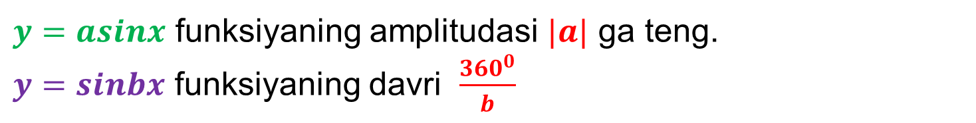

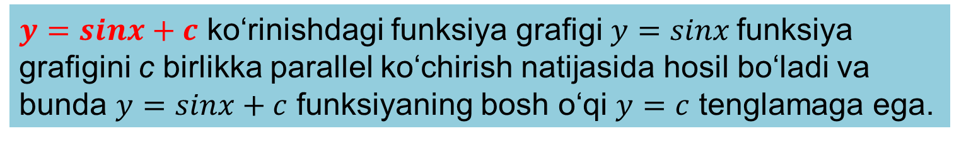
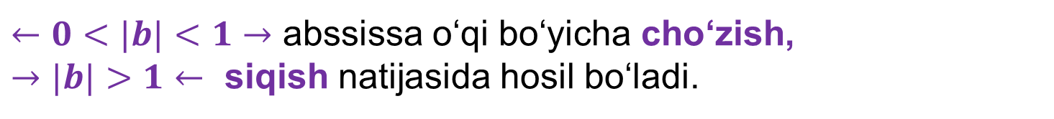
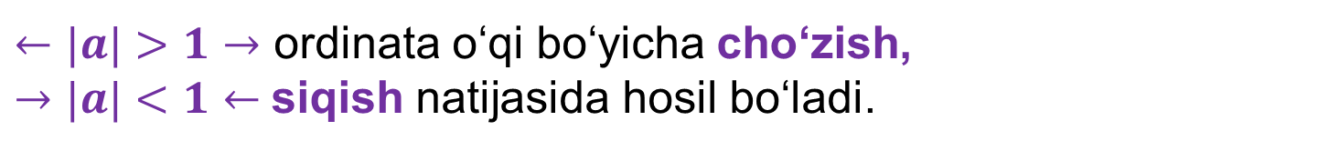
$y=sinx, y=cosx$funksiyalar
$y=asinx$ funksiyaning amplitudasi $|a|$ ga teng.
$y=sinbx$ funksiyaning davri $\frac{{360}^{0}}{b}$
$←|a|>1→$ ordinata o‘qi bo‘yicha cho‘zish,
$→|a|<1←$siqish natijasida hosil bo‘ladi.
$←0<|b|<1→$ abssissa o‘qi bo‘yicha cho‘zish,
$→|b|>1←$ siqish natijasida hosil bo‘ladi.
$y=sinx+c$ ko‘rinishdagi funksiya grafigi $y=sinx$funksiya grafigini c birlikka parallel ko‘chirish natijasida hosil bo‘ladi va bunda $y=sinx+c$ funksiyaning bosh o‘qi $y=c$ tenglamaga ega.
$y=asinbx+c$

Slide 16
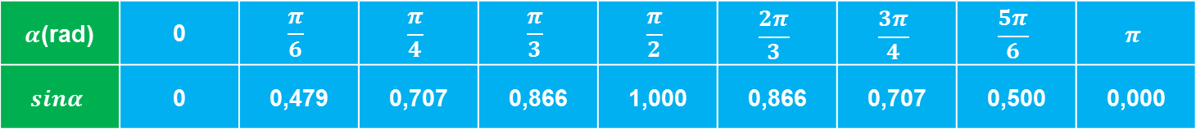
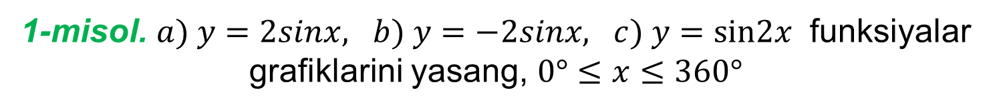


Misollar yechish
1-misol. $a) y=2sinx, b) y=−2sinx, c) y=sin2x$ funksiyalar grafiklarini yasang, $0°≤x≤360°$
Yechish.
radian
$$0°≤x≤360°$$
$$0≤x≤2π$$
$α$(rad) | 0 | $$\frac{π}{6}$$ | $$\frac{π}{4}$$ | $$\frac{π}{3}$$ | $$\frac{π}{2}$$ | $$\frac{2π}{3}$$ | $$\frac{3π}{4}$$ | $$\frac{5π}{6}$$ | $$π$$
$$sinα$$ | 0 | 0,479 | 0,707 | 0,866 | 1,000 | 0,866 | 0,707 | 0,500 | 0,000

Slide 17
Misollar yechish

Slide 18
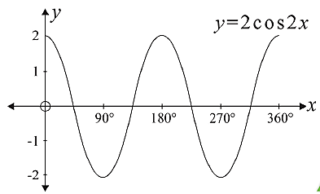
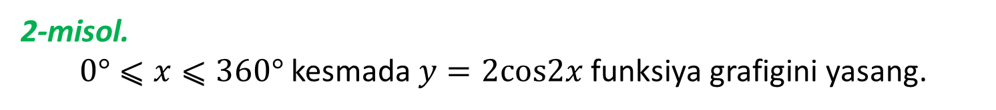
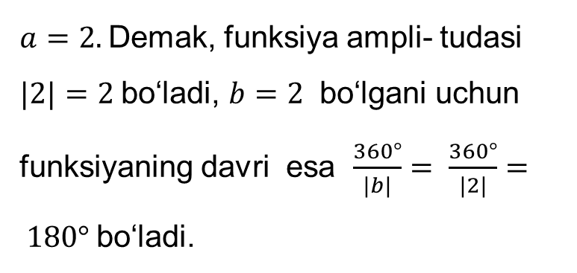
Misollar yechish
2-misol.
$0°⩽x⩽360°$kesmada $y=2cos2x$ funksiya grafigini yasang.
Yechish.
$a=2.$Demak, funksiya ampli- tudasi $|2|=2$bo‘ladi, $b=2$ bo‘lgani uchun funksiyaning davri esa $\frac{360°}{|b|}= \frac{360°}{|2|}= 180°$bo‘ladi.

Slide 19

Mustaqil yechish uchun topshiriqlar
Darslik II qismining 37-sahifasidagi
117-118-mashqlarni yechish

